Slide 1
CONFORMACION DEL CONSEJO CANTONAL 2023
7 REPRESENTANTES DE LA SOCIEDAD CIVIL
7 REPRESENTANTES DEL ESTADO
ORDENANZA 23-2013

Slide 2
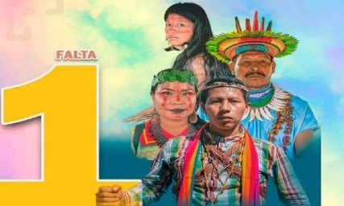
Consejo Cantonal de Protección de derechos de Loja
CONFORMACIÓN DEL CONSEJO CANTONAL
REPRESENTANTES DEL ESTADO
REPRESENTANTES DE LA SOCIEDAD CIVIL

Slide 3
ORDENANZA 23-2013 VIGENTE DEL CONSEJO CANTONAL
Artículo 8, inciso 1
Artículo 11:
El Señor Alcalde y Presidente del Consejo Cantonal, solicita la participación de las Instituciones para la conformación de la Comisión Electoral, integrada por 5 representantes: CNE, MIES, CPCCS, CNII y represente de la Comisión de lo Social y Género del Cabildo Municipal
Los delegados de las organizaciones sociales, serán nominados democráticamente , mediante procesos electorales internos
Artículo 17:
Los miembros de la sociedad civil del Consejo Cantonal, tendrán un periodo de 4 años, tiempo que dura el periodo del Alcalde electo.
Artículo. 14:
Los miembros principales y suplentes de la sociedad civil, serán elegidos por colegios electorales convocados por el Consejo Cantonal

Slide 4
REQUISITOS PARA PARTICIPAR COMO REPRESENTANTES DE LA SOCIDAD CIVIL
ORGANIZACIONES DE HECHO
Cédula de Identidad
Formulario de inscripción legalizado por el Presidente, Secretario de la organización social y firmada por los Cantonatos
El Acta de Asamblea General constitutiva de conformación
Certificación de ser socio activo y pertenecer mínimo un año a la organización social
Carta de auspicio de postulación emitida por la organización social a la que pertenece;
Acta de Asamblea General de elección del representante candidato principal y suplente; debidamente legalizada por el Presidente y Secretario de la organización social a la que pertenecen;
Declaración juramentada que el postulante no esté inmerso en inhabilidades e incompatibilidades señaladas en el artículo 14 literal c) del Reglamento Especial de Elecciones; acepto para los niños y adolescentes

Slide 5
REQUISITOS PARA PARTICIPAR COMO REPRESENTENTES DE LA SOCIDAD CIVIL
ORGANIZACIONES DE DERECHO
Cédula de Identidad
Formulario de inscripción legalizado por el Presidente, Secretario de la organización social y firmada por los Cantonatos
Resolución ministerial del ramo, de la organización de los grupos de atención prioritaria, legalmente establecida
Certificación de ser socio activo y pertenecer mínimo un año a la organización social
Carta de auspicio de postulación emitida por la organización social a la que pertenece;
Acta de Asamblea General de elección del representante candidato principal y suplente; debidamente legalizada por el Presidente y Secretario de la organización social a la que pertenecen;
Declaración juramentada que el postulante no esté inmerso en inhabilidades e incompatibilidades señaladas en el artículo 14 literal c) del Reglamento Especial de Elecciones; acepto para los niños y adolescentes

Slide 6
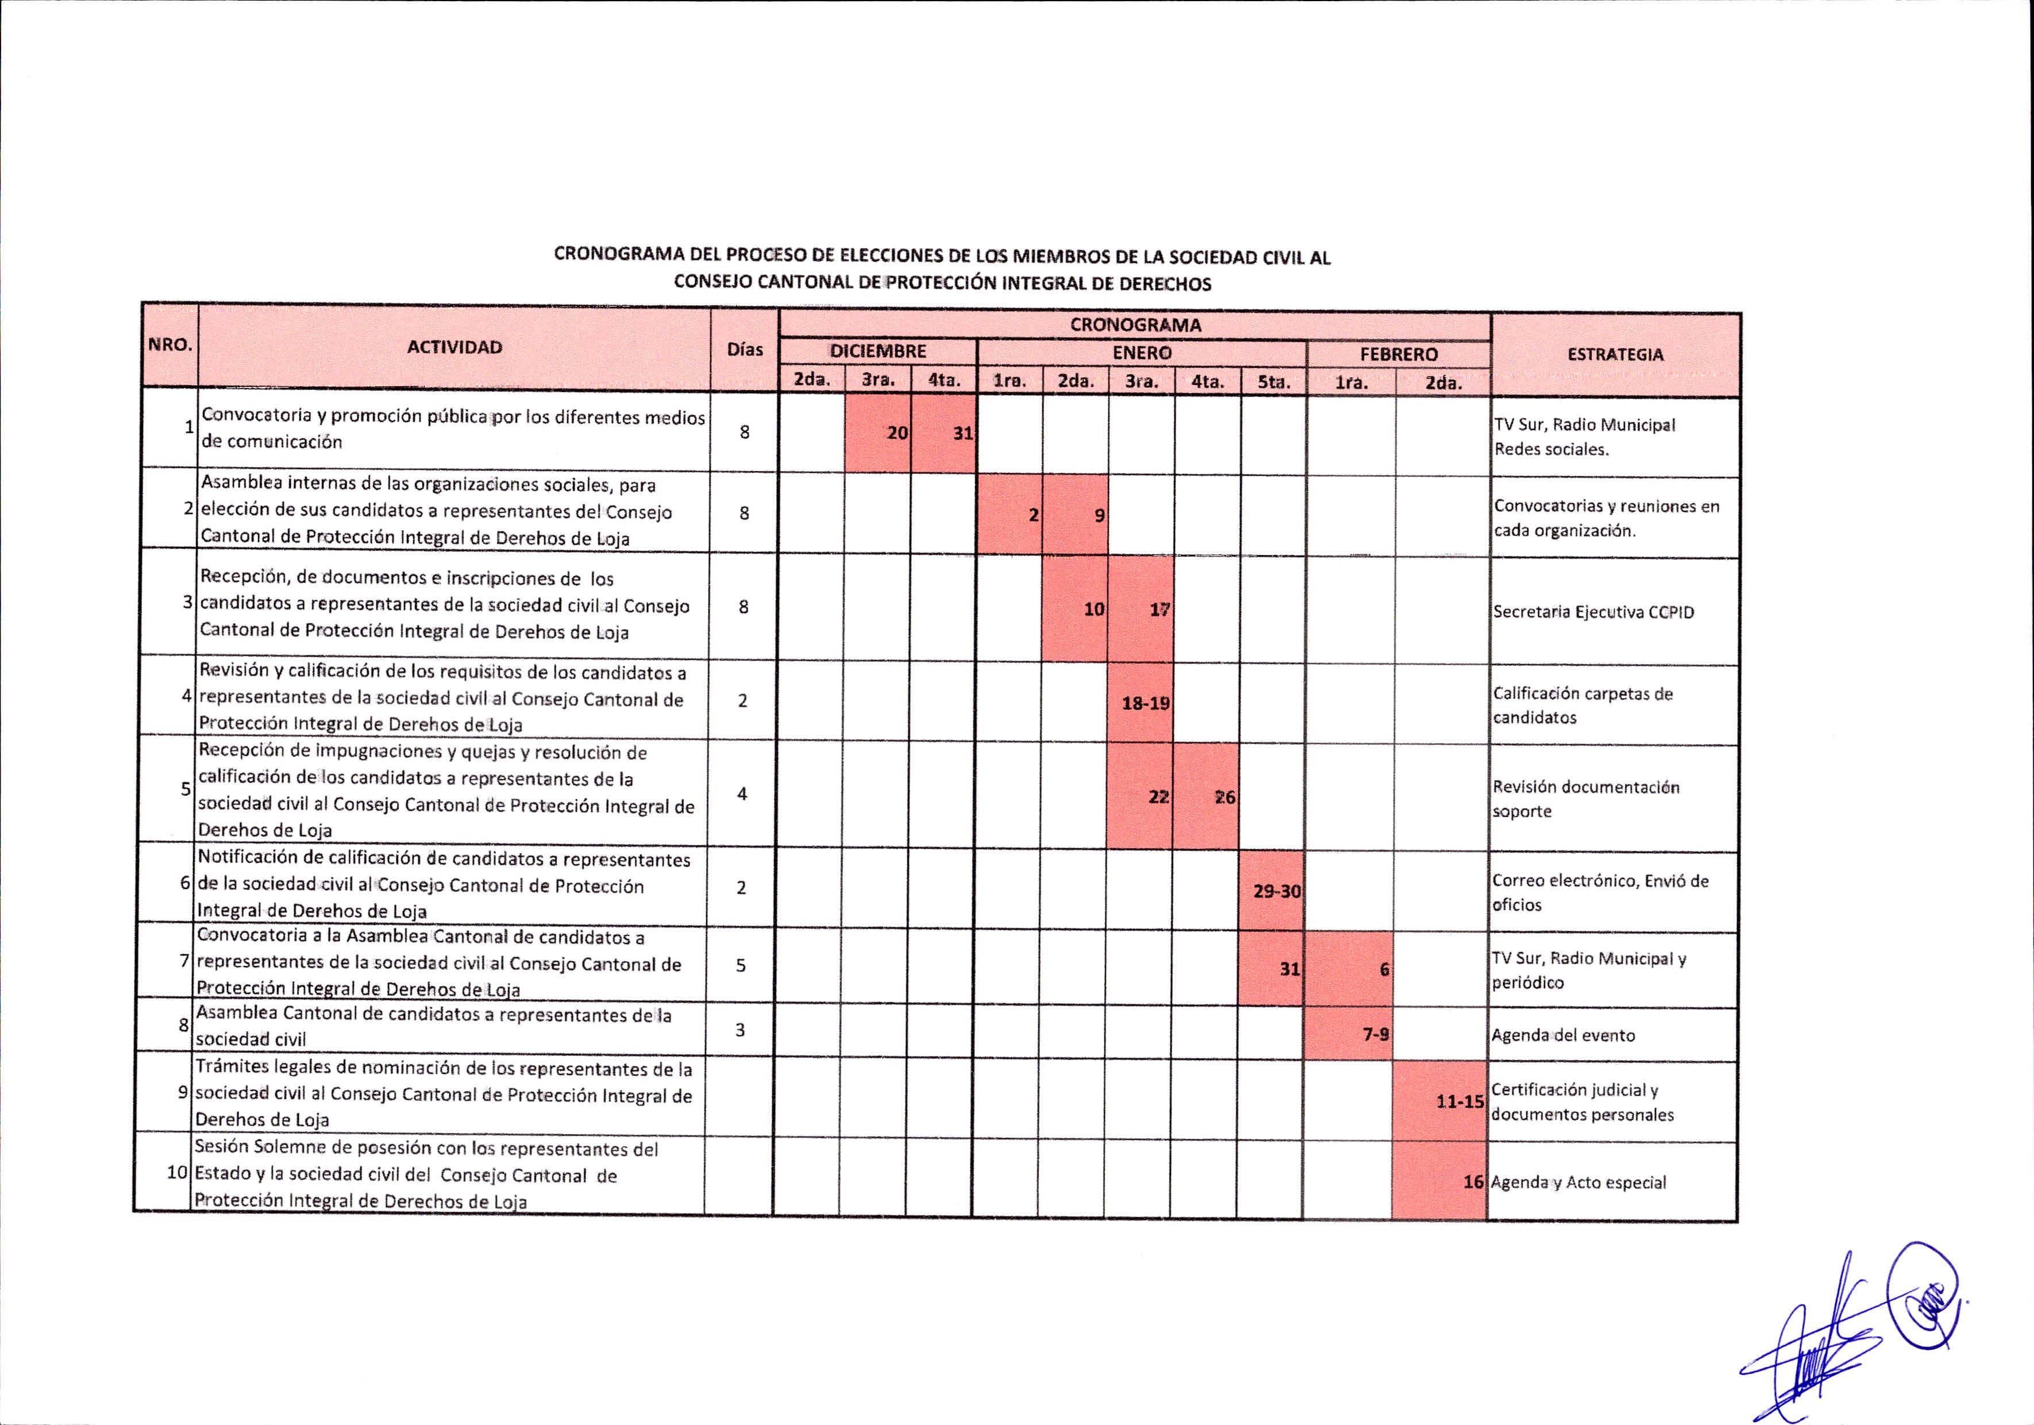

Slide 7
PROCESOS INTERNOS EN LOS GOBIERNOS ESTUDIANTILES PARA LA INSCRIPCIÓN DE CANDIDATOS DE NNA AL CONSEJO CANTONAL
Pueden participar como candidatos los delegados de los Gobiernos estudiantiles
La participación de los NNA, será desde los 14 años de edad.
La Comisión Electoral, realizará las invitaciones a los establecimientos Educativos de Loja
Se solicitará una carta de autorización de los representantes de los NNA; en un formato elaborado para el efecto.
Las Autoridades Educativas, oficiaran a la Comisión Electoral del Consejo Cantonal, la participación de sus candidatos estudiantiles
En la Asamblea de los candidatos de NNA, contará con la participación de la Comisión Electoral, el señor Alcalde y los Concejales

Slide 8
PROCESOS INTERNOS EN LAS ORGANIZACIONES PARA LA DESIGNACIÓN DE LOS CANDIDATOS DE LA SOCIEDAD CIVIL AL CONSEJO CANTONAL
Será de forma directa desde sus propias organizaciones sociales, asegurando la paridad de género
Del sector de género, llegará a acuerdos internos, dentro de los candidatos principal y suplente la participación LGBTIQ+
Para la participación de las organizaciones sociales rurales, la Comisión Electoral extenderá la invitación a través de las Juntas Parroquiales
Todo el proceso de elecciones de los representantes de la sociedad civil, estará sujeto estrictamente a la aplicación del cronograma según fechas establecidas
La Comisión Electoral, brindará asesoría técnica en las Asambleas Generales internas, en los diferentes procesos de designación de los candidatos dentro de sus propias organizaciones
En cumplimiento de plazos de aplicación del cronograma del proceso de elecciones, serán considerados únicamente los días laborables.

Slide 9
PROCESOS PARA LA DESIGNACIÓN DE LOS CANDIDATOS DE LA SOCIEDAD CIVIL AL CONSEJO CANTONAL
Para la recepción de la documentación de los candidatos, se realizará incluido los días sábados y domingos, como se establece en el cronograma de procesos de elecciones
Para los candidatos de NNA, no se exigirá la declaración juramentada; si tendrá la obligación en caso de ser ganador para la posesión de representante al Consejo Cantonal
En caso de ser ganador la representación principal y suplente de las organizaciones de la sociedad civil, tienen la obligación de presentar la declaración juramentada
Para la declaración juramentada de los candidatos de las organizaciones de la sociedad civil, se aplicará un formulario emitido por La Comisión Electoral
La Asamblea General Cantonal, con los candidatos calificados, se realizará a través de Asambleas generales ampliatorias por cada sector social, aplicando los procedimientos normativos vigentes.
Para lograr una mayor participación por cada uno de los sectores sociales en la Asamblea general, se desarrollará por cada uno de los sectores sociales participantes con diferentes horarios establecidos

Slide 10
PROCESOS PARA LA DESIGNACION DE LOS CANDIDATOS DE LA SOCIEDAD CIVIL AL CONSEJO CANTONAL
Para la entrega de papeletas de votación a los candidatos a representantes de la sociedad civil, existirá control de vigilancia y se permitirá para el sector social de discapacidades el voto asistido
Para la evaluación del voto de los participantes a las elecciones y la custodia de todo el proceso de elecciones, se aplicara el Código de la Democracia en caso de alguna eventualidad
La Junta Receptora del Voto, estará integrada por 3 representantes: Consejo Nacional Electoral, del Municipio de Loja y del Centro de Apoyo Social Municipal de Loja, serán los responsables de la apertura y cierre de las elecciones.
Cada candidato representante registrado en el Padrón, recibirá una papeleta y tendrá derecho a un voto Electoral, que será registrado en el casillero del representante de su elección
Los candidatos principal y suplente, representaran a una sola agrupación, social, en caso de contravenir lo dispuesto, quedara invalida su inscripción en todo el proceso

Slide 11
ASESORIA TECNICA PARA LA DESIGNACION DE LOS CANDIDATOS DE LA SOCIEDAD CIVIL AL CONSJEO CANTONAL
Durante el proceso de elecciones y entrega de papeletas de votación, existirá personal encargado del control y vigilancia, para evitar la perdida de papeletas.
Para el sector social de discapacidades, que han sido designados candidatos a participar en la elecciones de representantes de la sociedad civil al Consejo Cantonal, se permitirá el voto asistido.
La custodia de todo el proceso de elecciones de los representantes de la sociedad civil, estará a cargo de la Secretaria Ejecutiva del Consejo Cantonal.
La Junta Receptora del Voto estará integrado por tres representantes: del Consejo Nacional Electoral en Loja, del Municipio de Loja y del Centro de Apoyo Social Municipal de Loja, teniendo la responsabilidad de abrir y cerrar las elecciones
Toda la documentación procesada de las elecciones, será entregada a la Secretaria Ejecutiva del Consejo Cantonal

Slide 12
LA PARTICIPACIÓN CIUDADANA
FORTALECE
PROCESOS
EN LA APLICACIÓN DE LOS DERECHOS DE LOS GAP

